Slide 1



Дизайн сетей ЦОД
Проектирование сегментированной сети в датацентре на базе EVPN\VXLAN

Slide 2


Меня хорошо видно
& слышно?

Slide 3

Защита проекта
Тема: Проектирование сегментированной сети в датацентре на базе EVPN\VXLAN
Максим Воробьев
Работаю в Enterprise. Опыт около 2,5 лет

Slide 4
План защиты
Цель и задачи проекта
Какие технологии использовались
Что получилось
Выводы
Вопросы и рекомендации

Slide 5
Цель и задачи проекта
Цель проекта: Спроектировать датацентр с сегментированием для фирмы, занимающейся разработкой ПО
1. | Спроектировать POD c маршрутизацией между VRF на FW
2. | Настроить Multi-Fabric c использованием VRF Hand-Off
3. | Подключить второй FW в POD2 (Не удалось)
4. | Оптимизировать таблицу маршрутизации

Slide 6
Какие технологии использовались
1. | VXLAN/EVPN
2. | Multi-Fabric VRF Hand-Off
3. | Packet Inspection
4. | ESI-LAG

Slide 7
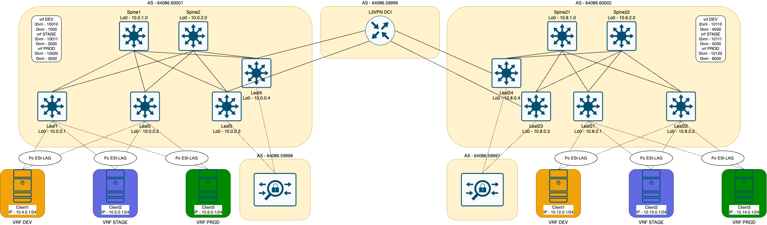
Топология

Slide 8
Адресное пространство
Dn - Диапазон в зависимости от номера ЦОДа Dn = [8(N-1)..8(N)-1], где N - номер ЦОДа, если N = 1 --> Dn = [0..7] Lo Spine = 8(N-1), если N = 1 --> Lo = 0 Lo Leaf = 8(N-1)+1, если N = 1 --> Lo = 1 p2p Leaf-Spine = 8(N-1)+2, если N = 1 --> p2p = 2 reserved = 8(N-1)+3, если N = 1 --> reserved = 3 services = 8(N-1)+[4..7], если N = 1 --> services = [4..7]
IP Spine = 10.Dn.Sn.0/32, где Sn - номер Spine IP Leaf = 10.Dn.0.Ln/32, где Ln - номер Leaf IP p2p - 10.Dn.Sn.2(Ln-1)/31
Device | Loopback
Spine11 | 10.0.1.0/32
Spine12 | 10.0.2.0/32
Leaf11 | 10.0.0.1/32
Leaf12 | 10.0.0.2/32
BLeaf13 | 10.0.0.3/32
BLeaf14 | 10.0.0.4/32
p2p | Spine11 | Spine12
Leaf11 | 10.2.1.0/31 | 10.2.2.0/31
Leaf12 | 10.2.1.2/31 | 10.2.2.2/31
BLeaf13 | 10.2.1.4/31 | 10.2.2.4/31
BLeaf14 | 10.2.1.6/31 | 10.2.2.6/31
VRF | IP Pool
DEV | 10.4.0.0/16
STAGE | 10.5.0.0/16
PROD | 10.6.0.0/16

Slide 9
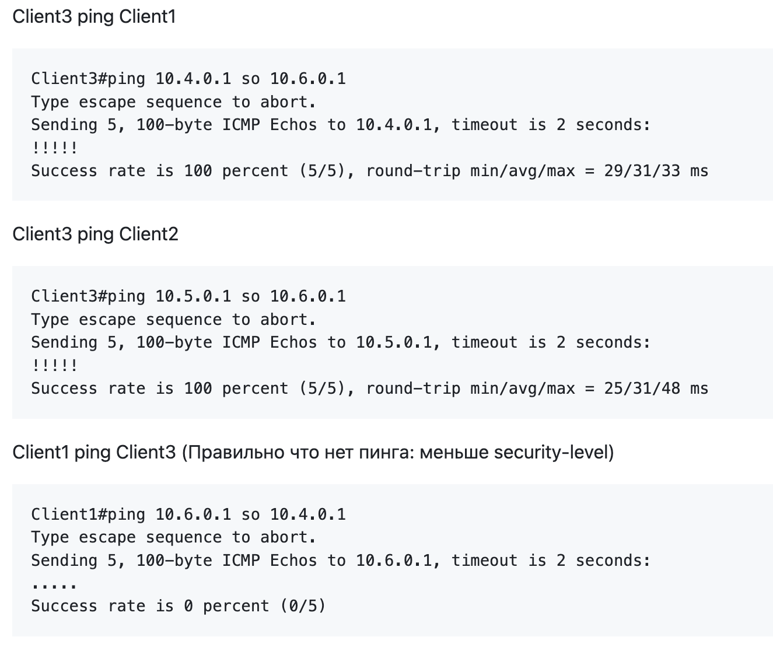
Packet Inspection

Slide 10
Выводы
1. | Цели были достигнуты, но не все
2. | Проект занял около недели
3. | Полезность – 10 из 10

Slide 11

Вопросы и рекомендации
+
–
если есть вопросы
если вопросов нет

Slide 12

Спасибо за внимание!

